Slide 1
VAZALNI ODNOS
Prezentaciju napravile Valentina Pofek i Antonela Đurković

Slide 2
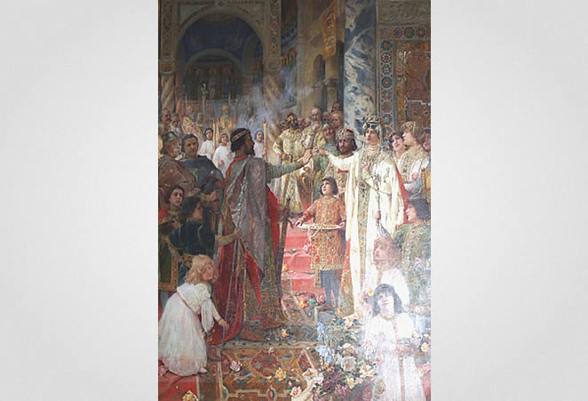
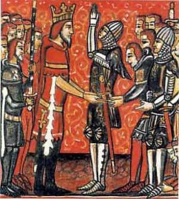
Što je vazalni odnos?
Vazalni odnos bio je doživotni odnos vjernosti dvoje slobodnih ljudi (feudalaca), u kojem je svaka strana preuzimala određene obveze.

Slide 3
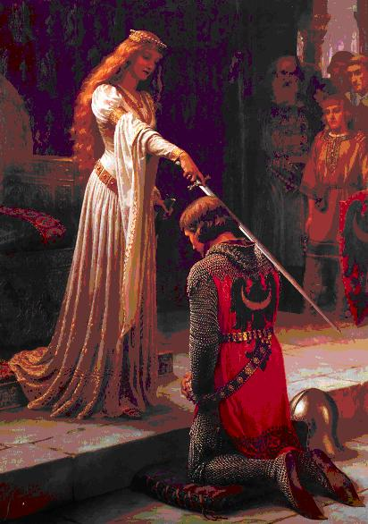
Vazalni odnos se razvio u srednjem vijeku, između feudalaca.
Kada i između koga se razvio vazalni odnos?

Slide 4
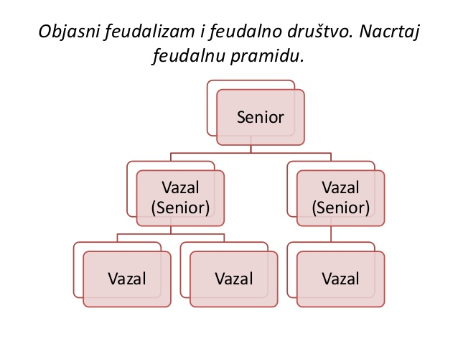
Tko je u vazalnom odnosu?
U vazalnom odnosu bili su SENIOR i VAZAL.
Vazali su ponekad imali svoje vazale.

Slide 5
VAZALSKA PRISEGA
Vazalska prisega bio je važan i ozbiljan čin između SENIORA i VAZALA.
I svatko je imao svoje obveze.
Te obveze bile su utvrđene vazalskim ugovorom.

Slide 6
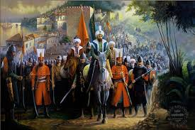
Kakve su bile obveze između SENIORA i VAZALA?
Kada bi SENIOR išao u rat mogao je pozvati VAZALA, on bi mu pomogao sa svojom vojskom.

Slide 7
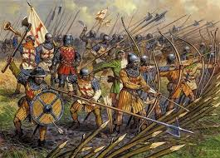
Kako postati vazal?
Vazalom se postaje tako da te SENIOR pozove k sebi i dodjeli ti dio svoje zemlje.
U slučaju rata, SENIOR te ima pravo pozvati da ideš s njim u rat sa svojom vojskom.

Slide 8
HVAla vam na pozornosti !!!
Nadamo se da Vam se svidjela naša prezentacija.
Antonela Đurković i Valentina Pofek, 6.a

